Slide 1
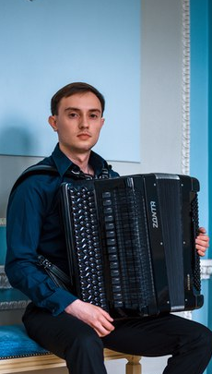
Государственное бюджетное учреждение дополнительного образования
Дом творчества «Измайловский»
Адмиралтейского района Санкт-Петербурга
  Педагогический проект
«Моя инициатива
в образовании»
Тумаровский Дмитрий Анатольевич,
педагог дополнительного образования

Slide 2


Цель проекта – развитие художественного и образного мышления, раскрытие творческого потенциала для становления юного музыканта.

Slide 3
Мониторинг результатов личностного развития учащихся
Педагог: Тумаровский Дмитрий Анатольевич
класса индивидуального обучения игре на аккордеоне
Год обучения _____________ Дата ______________
Фамилия, Имя учащегося | Яркое, выразительное исполнение произведения | Эмоционально-образное мышление | Артистизм | Творческая музыкальная индивидуальность | Эстетический вкус | Выразительность интонирования | Художественно- осмысленное исполнение | Объективная оценка своей игры | Работа в ансамбле | Средний балл
1 учащийся | 1 | 2 | 1 | 1 | 2 | 1 | 1 | 1 | 1 | 11
2 учащийся | 1 | 1 | 1 | 1 | 1 | 1 | 1 | 1 | 1 | 9
Критерии оценки: 1- низкий уровень (знания, навыки отсутствуют),
2 - средний уровень (знания, навыки присутствуют),
3 - высокий уровень (уверенное применение знаний, навыков)

Slide 4
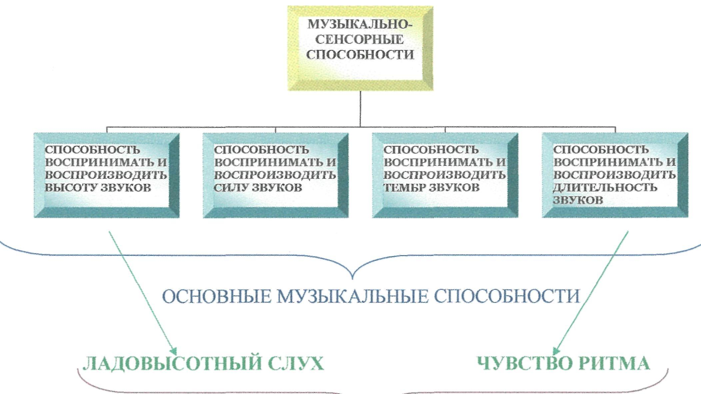

Slide 5
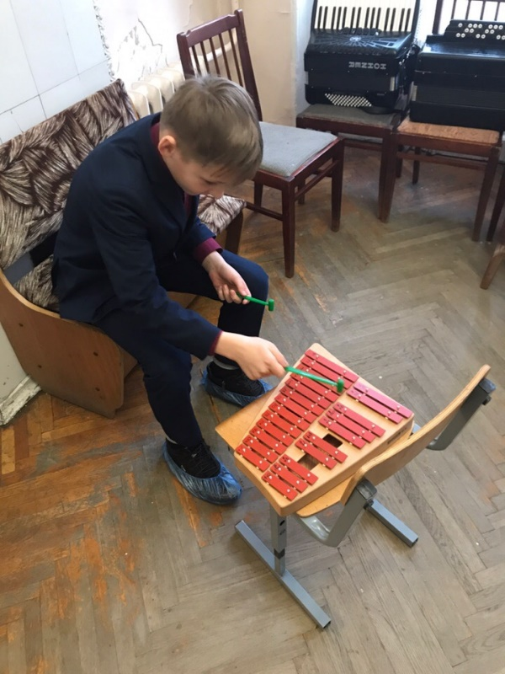
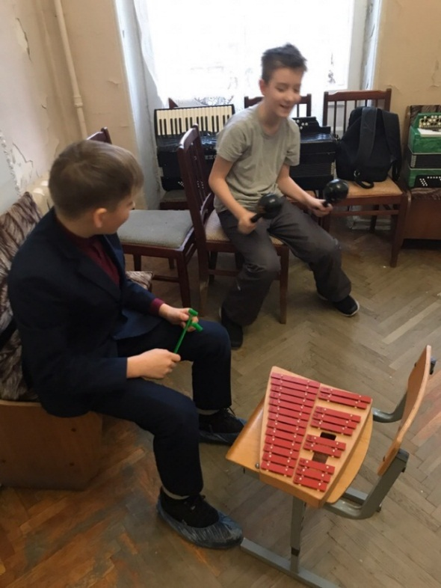
Музыка - высшее в мире искусство.
Лев Толстой
выявление интересов каждого ребенка;
предоставление права выбора музыкального инструмента - баяна или аккордеона;
создание благоприятных, здоровье сберегающих условий;
выбор репертуара;
подбор интересных упражнений;
вопросы подготовки исполнителей на баяне и аккордеоне для оркестра народных инструментов через индивидуальное занятие и занятия в малых группах - ансамблях.

Slide 6
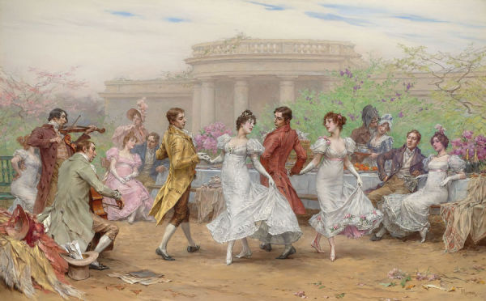
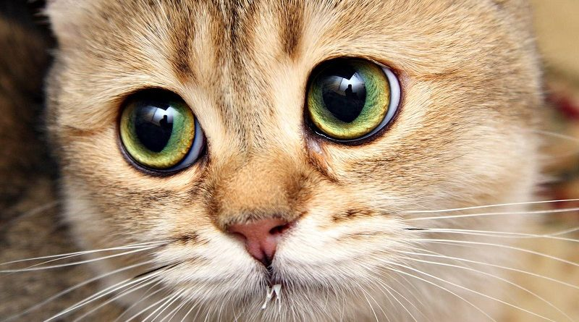
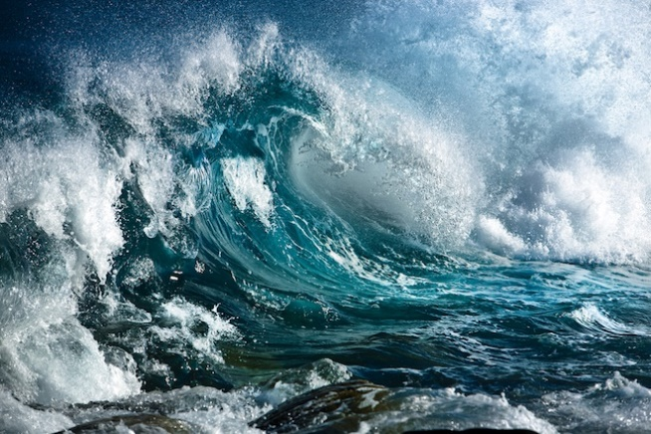
Художественное мышление – высший уровень художественного сознания.

Slide 7
Творческая фантазия – “Одна из самых специфических и плодотворных особенностей сознания человека”
С. Л. Рубинштейн

Slide 8
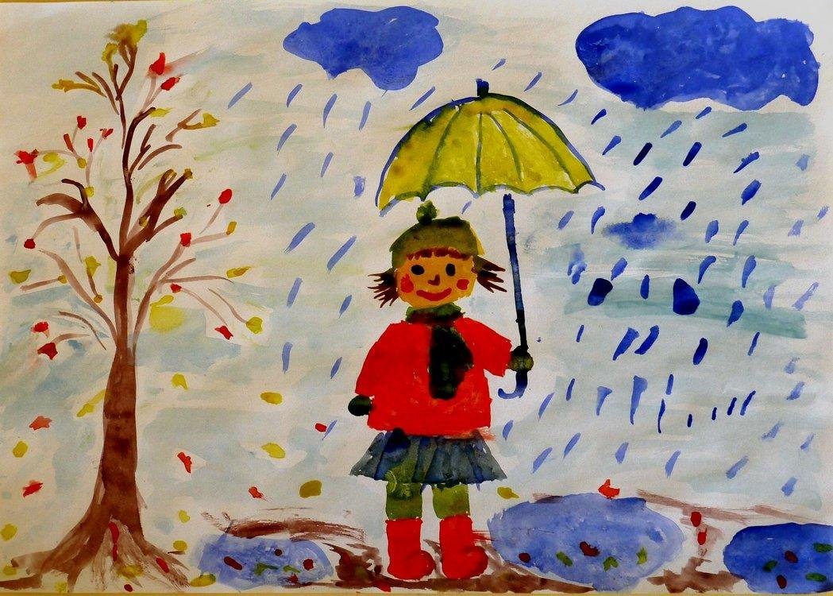
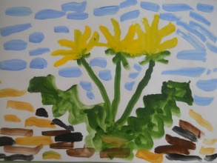
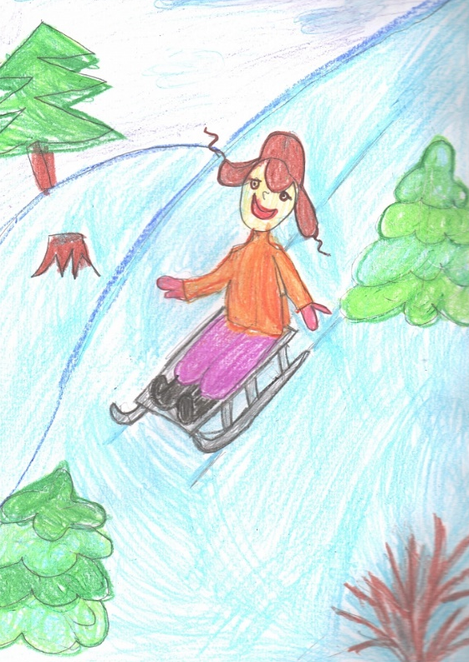
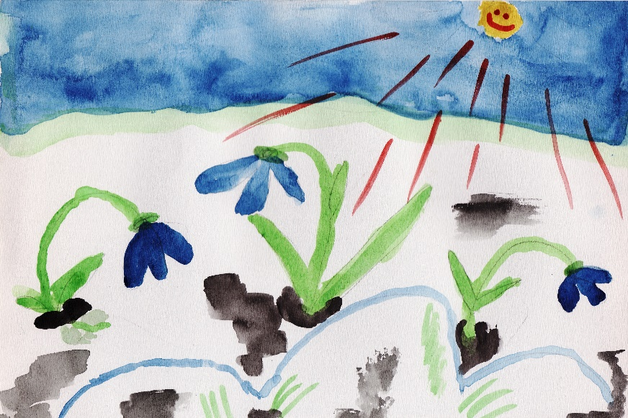
Идейный замысел произведения – “…оба они - душа и тело.”
Из письма М. Глинки В. Кашперову

Slide 9
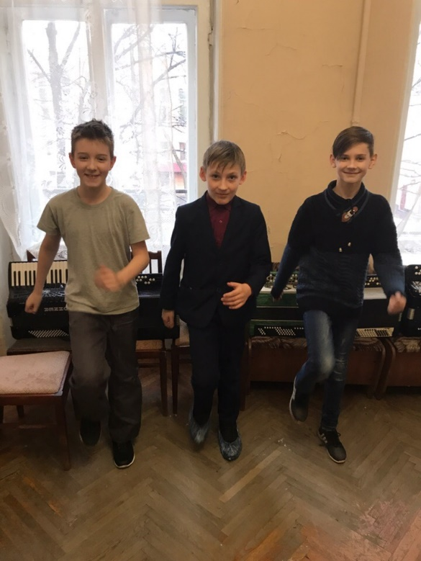
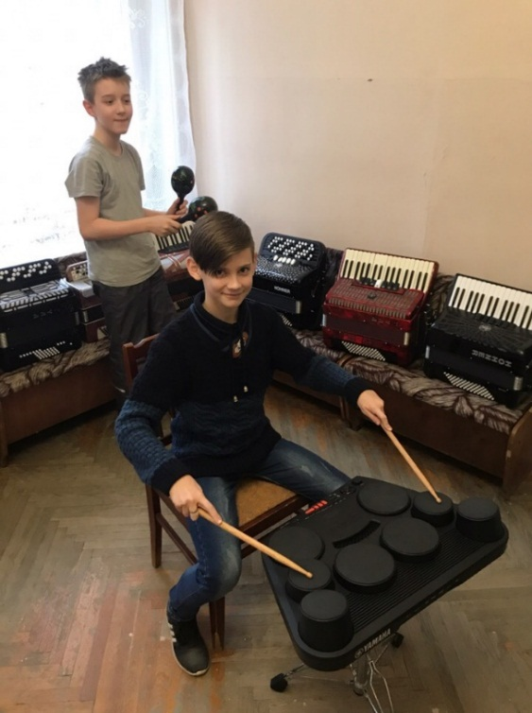
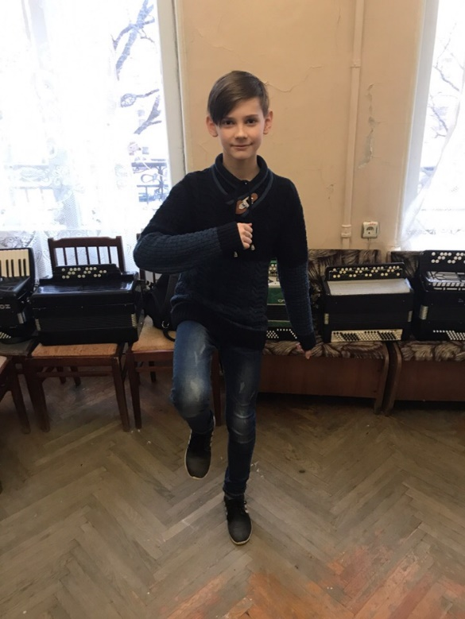
Метроритм – форма связи между нотным текстом и художественным замыслом.

Slide 10
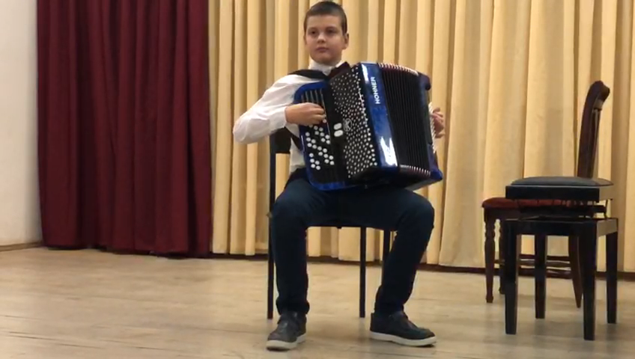
Сценический образ – “выражение абстрактной идеи в конкретной чувственной форме.” Г. Гегель

Slide 11
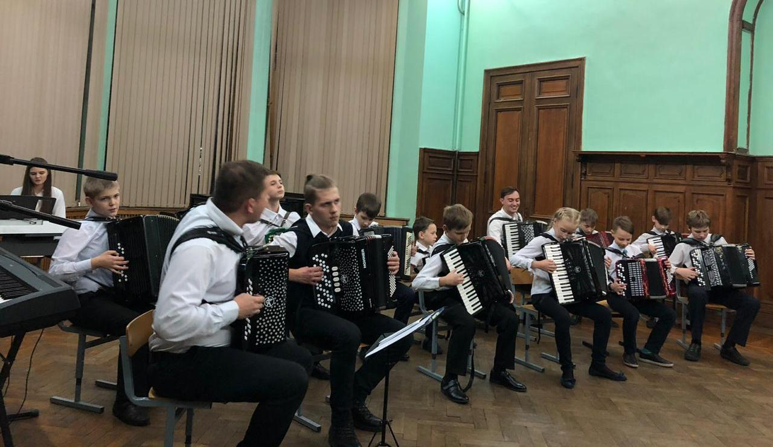
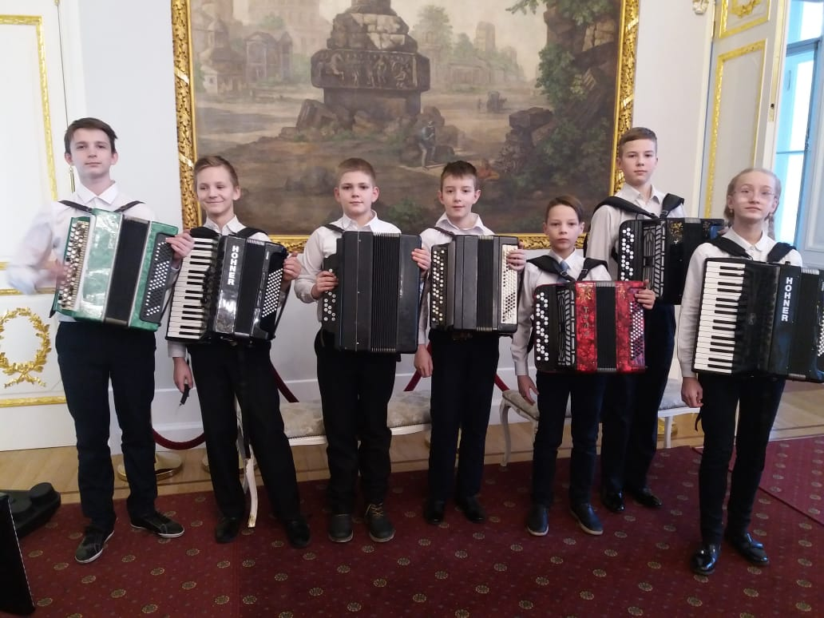
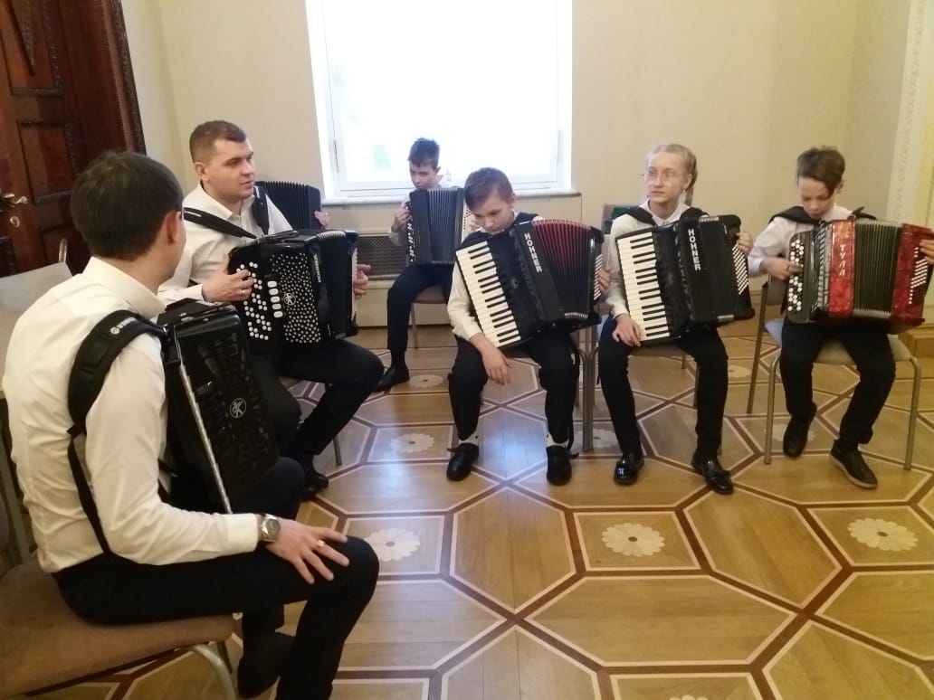
Интерактивные технологии
Содружество с учащимися
Ключ к успеху проекта

Slide 12
Чтобы быть хорошим преподавателем, нужно любить то, что преподаешь и любить тех, кому преподаешь.
В. Ключевский 1896 г.

